Slide 1
МУНИЦИПАЛЬНЫЙ ЭТАП ВСЕРОССИЙСКОЙ ОЛИМПИАДЫ ШКОЛЬНИКОВ Технология Профиль: «Робототехника»
Семёнов Е.И. учитель информатики
МБОУ Жаворонковская СОШ

Slide 2
Практический тур
Задания практического тура олимпиады должны дать возможность выявить и оценить:
уровень подготовленности участников олимпиады по соблюдению требований техники безопасности и охраны труда;
уровень развития технологической культуры и технологической подготовки участника;
навыки графической грамотности участника;
способность учащихся понять условие задачи, подобрать необходимые датчики для мобильного робота или электронного устройства и построить алгоритм управления.

Slide 3
Практическое задание:
Комплексное практическое задание для выполнения очно или в симуляторах на выбор участника (TRIK Studio или аналог, Tinkercad или аналог, симуляторы Rviz или Gazebo для ROS или аналог)

Slide 4
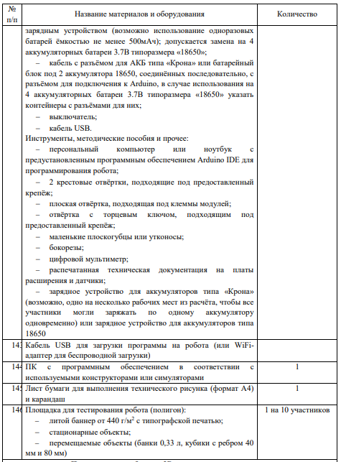
Оборудование

Slide 5
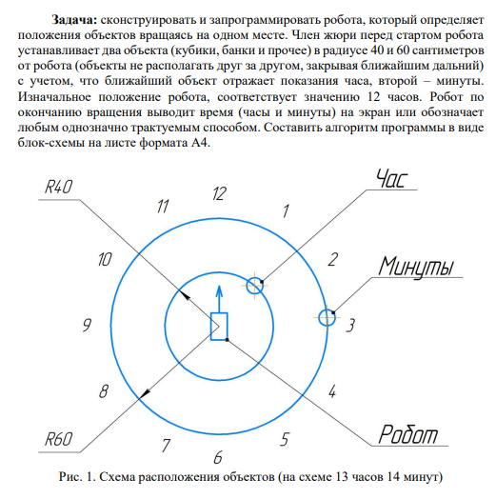
Задачи

Slide 6
Творческий проект
В качестве творческих проектов рекомендуется рассматривать робототехнические проекты, в которых готовым изделием (проектным продуктом) является робот или робототехническое (роботизированное) устройство спроектированное и изготовленное учащимися самостоятельно.
Робототехнический творческий проект должен обладать тремя основными составляющими: механической, электронной, программной.
Жюри должно оценить эти три составляющие, а также умение учащегося ставить цель, основываясь на решении реальной проблемы современности, определять задачи, выбирая доступные технологии, и владение учащимся широким набором робототехнических компетенций.
Защита робототехнического проекта состоит из трех этапов: презентация, демонстрация работоспособности изделия и ответы на вопросы жюри.

Slide 7
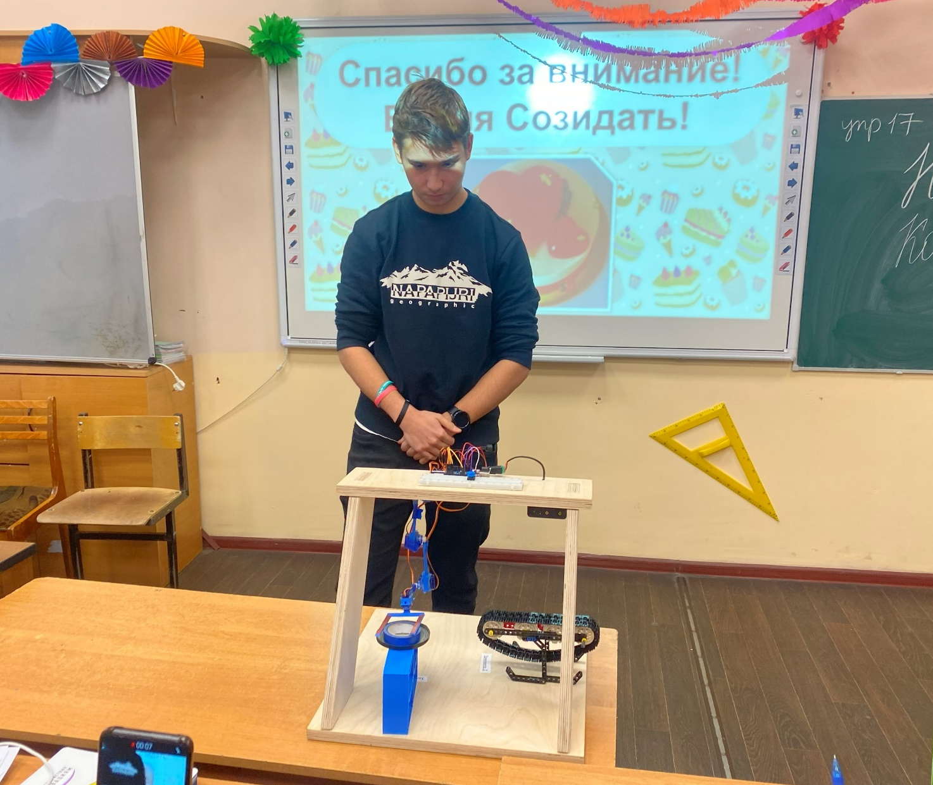
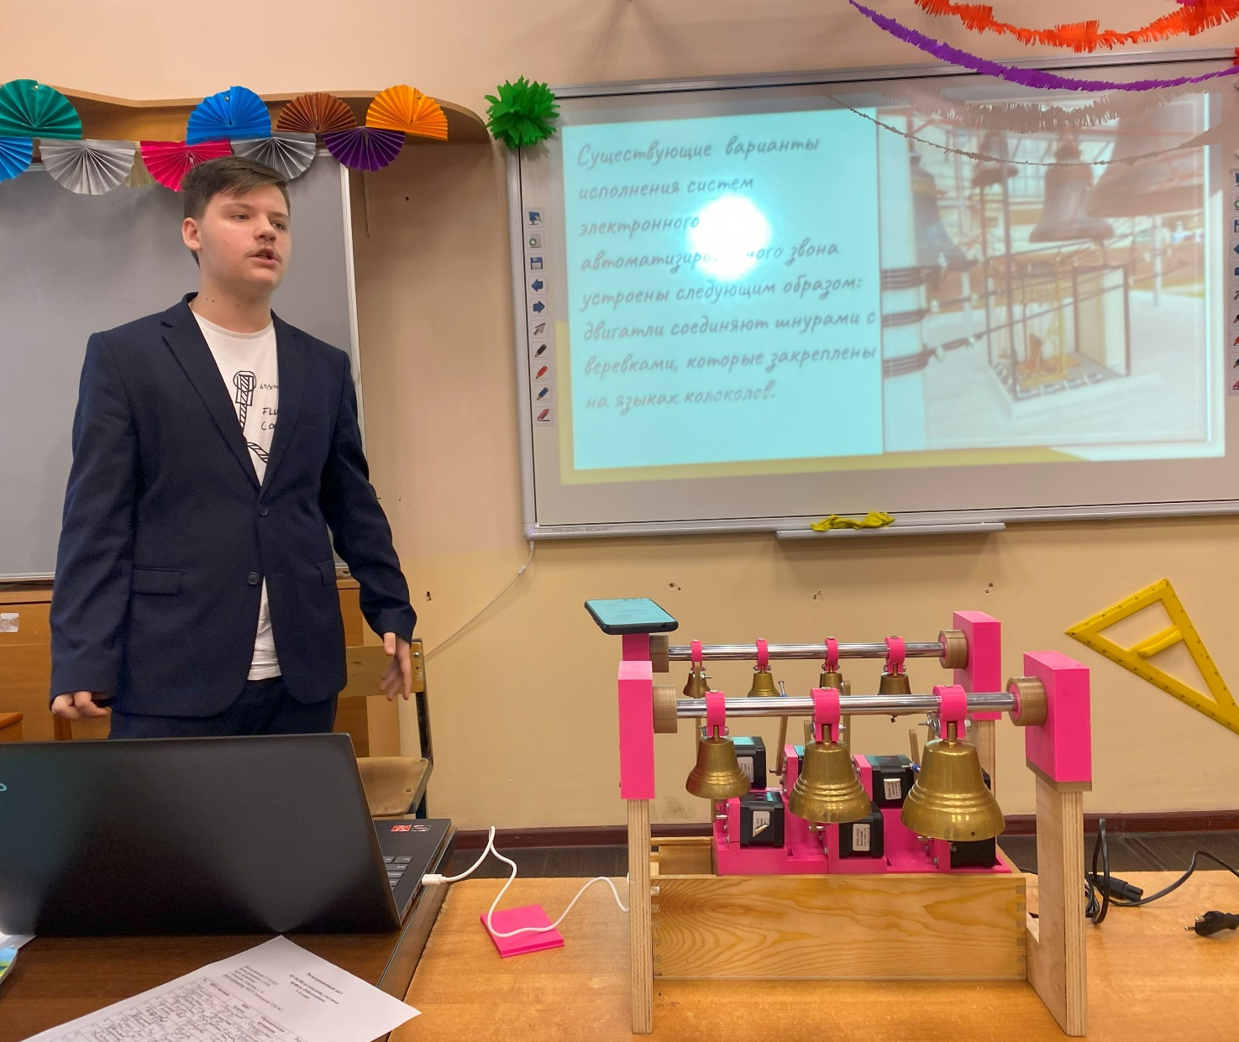
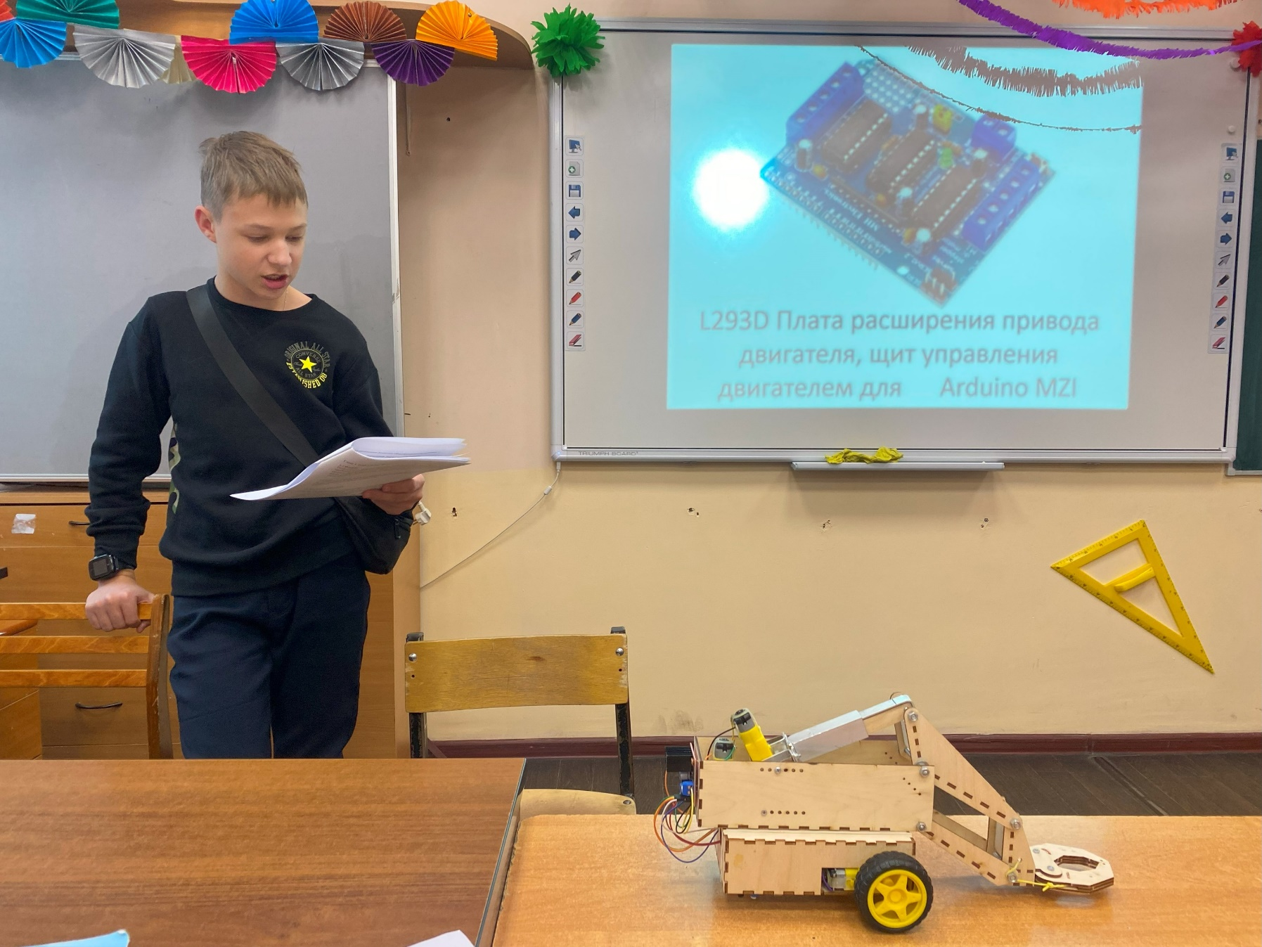
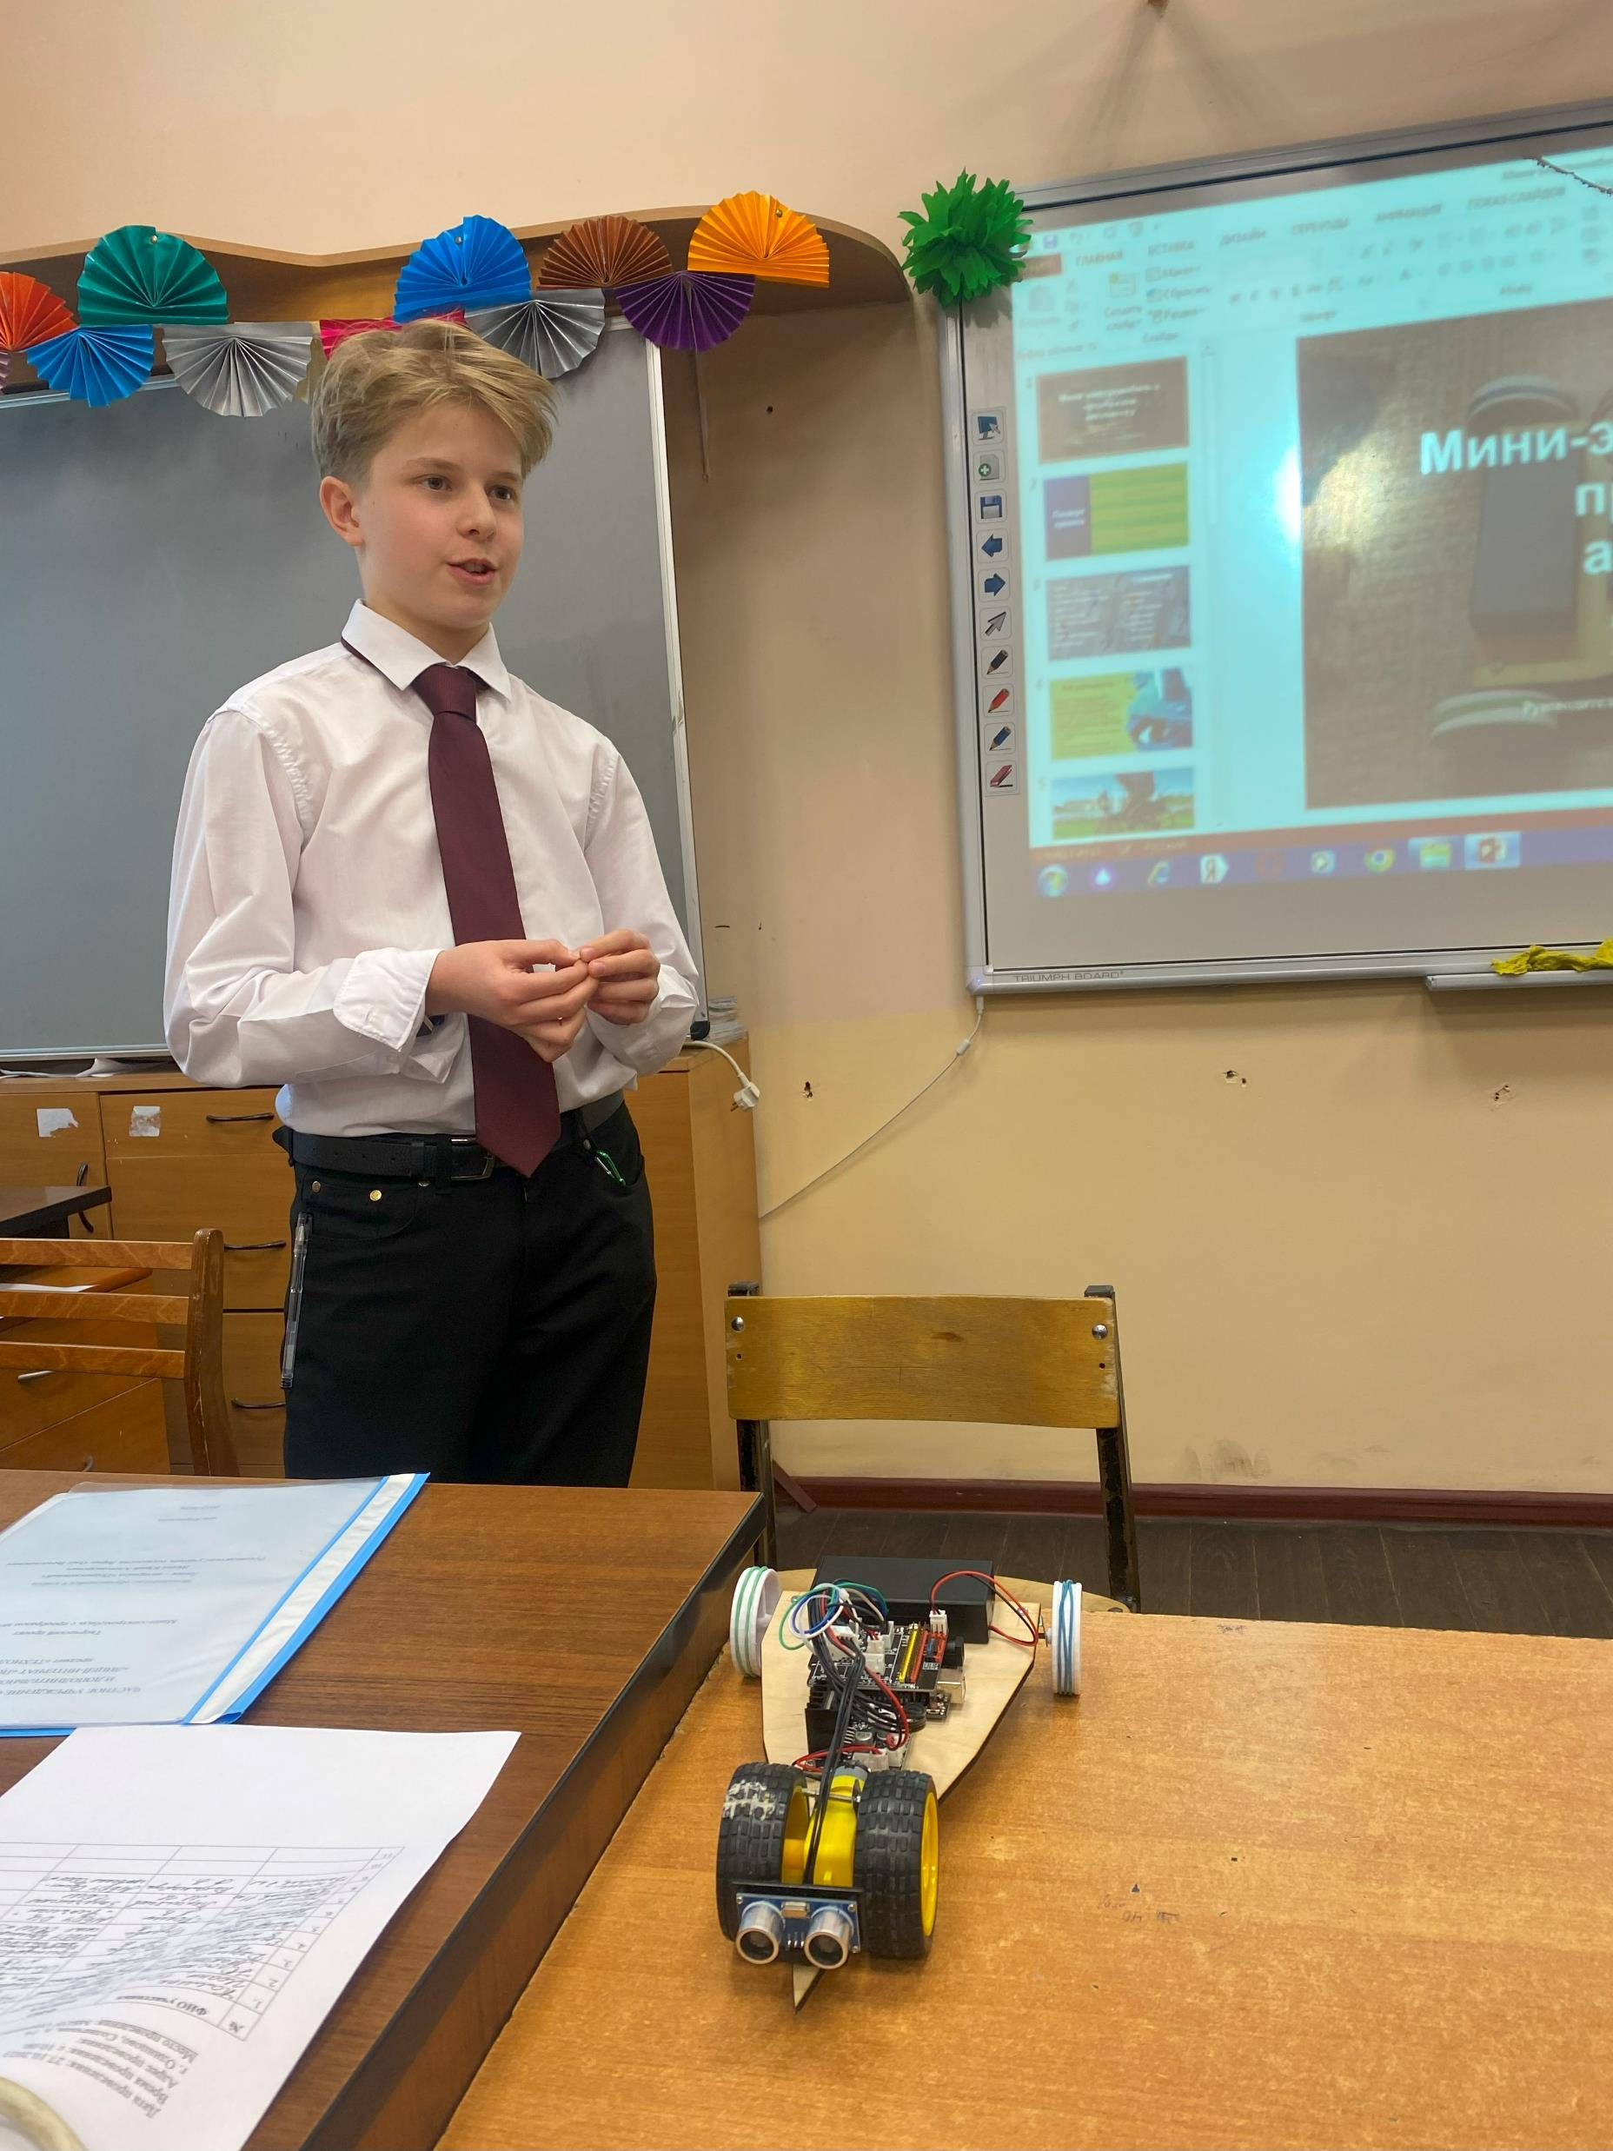
Тема проектов: «Время созидать»

